Slide 1
半順序集合ゲーム周期性定理の拡張
京都大学情報学研究科 ○後藤順一 伊藤大雄

Slide 2

チョンプとは
２人のプレイヤーが交互にチョコレートを「かじる」ゲーム
  選んだブロックより右下のブロックはすべて除去。
左上が毒チョコレートで、それを食べざるを得なくなったプレイヤーが負け。
４
２
３
３
１
２
先手
１
後手
先手の勝ち！

Slide 3
チョンプ：trivial な例
2×n
３
１
２
２
１
先手は最初に右下の節点を選択する。
後手がどんな手を打った場合でも、先手は 上段=(下段＋１)となるように手を打つことができる。
したがって、先手必勝。

Slide 4
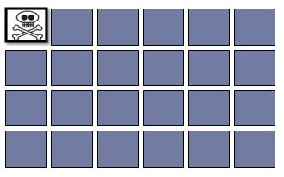
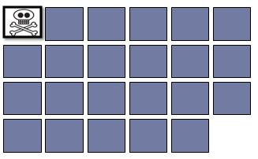
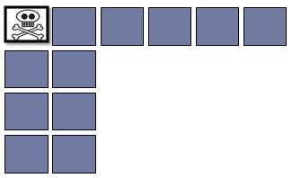
チョンプは先手必勝
盤面の大きさに関わらず、チョンプは先手必勝。
  証明：後手が必勝と仮定すると・・・
先手
後手
必勝手順
先手
必勝手順
  後手の必勝戦略を先手が先取りできる。
  先手にも必勝手順が存在することになり、矛盾。（証明終）
  この証明からは必勝手順は得られない。

Slide 5
チョンプの必勝手順について
任意の盤面に対して、先手必勝と分かっている。
しかし、多項式時間必勝手順は限られた盤面のものしか知られていない。
  見つかっているもの：2×n , n×n, n×floor(3n/2)
  3×n でも見つかっていない。
後述の周期性定理により、2×n +(定数個) について、必勝手順を求められるようになった。

Slide 6
半順序集合ゲーム（Poset Game）
チョンプを含むゲーム、半順序集合ゲームを紹介する。
ルールは以下のようになる。
  ある半順序集合を盤面とする。
  ２人のプレイヤーが、半順序集合から交互に要素を選択する。
  選択された要素と、それよりも大きい要素を、半順序集合から取り除く。
  要素の選択ができなくなったプレイヤーが負け（最後の要素を選択したプレイヤーが勝ち）
このゲームは、非閉路的有向グラフ（ダグ）で表現することができる。

Slide 7
半順序集合ゲーム（Poset Game）
半順序集合ゲームの、ダグでの表現。
  盤面として、ダグ（非閉路的有向グラフ）が与えられる。
  プレイヤーが交互に節点を選び、それとその子孫を盤面から除去する。
  節点を選べなくなったプレイヤーが負け。
以後、半順序集合ゲームを、この表現で表す。
３
４
３
１
先手
２
後手
先手の勝ち！
１
２

Slide 8
半順序集合ゲームに含まれるゲーム
次のようなゲームが Poset Game に含まれている。
ニム
チョンプ

Slide 9
半順序集合ゲーム周期性定理
[S.Byrnes 03]
次の条件を満たす Poset Game についての定理
  ２本のチェーンC,Dがあり、CからDには枝が張られていない。
  他の部分は定数個に固定。
C,D の長さが変化させた場合、次のいずれかになる。
  負け型（後手必勝局面）の数は有限個。
  数 p が存在し、 十分に長い任意の負け型Cに対して、C、D にともに p 個だけ多い盤面も負け型となる。
D
C
p=2 の例
この p を周期と呼ぶ。

Slide 10
半順序集合ゲーム周期性定理
[S.Byrnes 03]
全ての負け型を計算できる。
  C,D の長さに無関係の定数時間
半順序集合ゲームの性質を見出すため、この定理を拡張することを考える。
D
C
p=2 の例
この p を周期と呼ぶ。

Slide 11

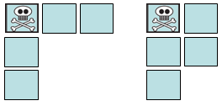
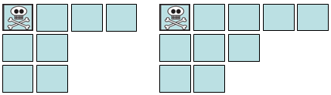
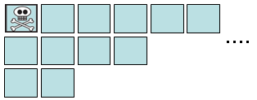
周期性の例（１）
３行チョンプについて、負け型を列挙する。
  ２行目の数が少ないものから順に並べる。
３行目が０個（２行チョンプ）
1,1,1,・・・（周期１）
３行目が１個
2,0
３行目が２個
2,2,2,・・・（周期１）

Slide 12
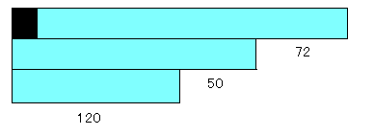
周期性の例（２）
３行目が１２０個の場合
  86,84,85,85,79,84,84,72,83,83,83,67,82,82,61,82,80,57,
  81,81,81,81,48,45,74,78,78,78,38,78,76,77,77,77,26,76,
  28,76,74,75,18,75,73,74,10,10,72,73,71,3,
  72,70,72,70,72,70,72,70,・・・
これが３行チョンプの中で周期２となる最小の例である。

Slide 13
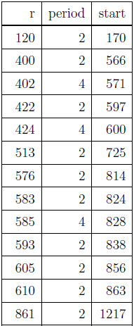
３行チョンプの周期性[A.E.Brouwer]
３行目が10000個のものまで、計算機により全ての周期が計算されている。
  右表は周期２以上のものの例。
  ３行目が120個で最初に周期 2 ．
  402個で最初に周期 4 ．
  2027個で最初に周期 3 ．
  6541個で最初に周期 9 ．
  ３行目が10000個以下で、最大の周期は９．
膨大な計算がされているが、規則性は見つかっていない。

Slide 14
ある後手必勝局面
３
２
１
１
３
２
上下が同じ形になるように手を打つのが必勝手順。

Slide 15
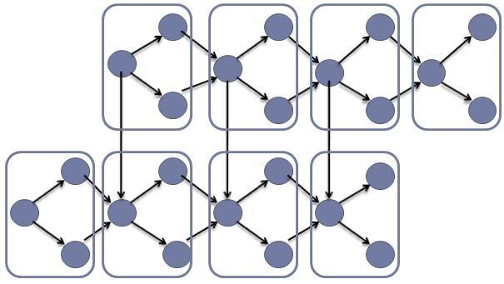
拡張した盤面の「周期性」
２行チョンプの各ブロックを特定のグラフに置き換えるとこの形になる。
上下段ともに同数のブロックを追加したものも負け型
  「周期性」があるものと見ることができる。
このような鎖状になっていれば、「周期性」があるのではないか？

Slide 16
本研究について
大きな目標：半順序集合ゲームの解明を目指す
周期性定理に着目
  定数時間で計算できるという点
  周期性定理を拡張：より一般的な盤面においても、周期性が存在するか？
研究結果
  チェーン上の各節点を、ある条件を満たすダグで置き換えた盤面においても、周期性が成り立つことを証明した。

Slide 17
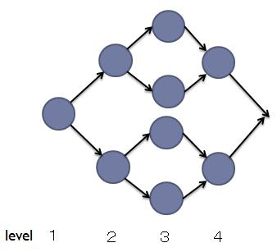
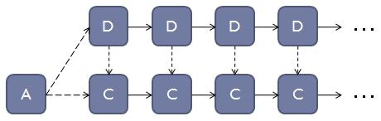
拡張した盤面全体
条件P：ダグをレベルグラフで表現することができ、各レベルの節点はどれを選択しても、残った盤面は同形である。
C と D は、条件Pを満たすダグ。
  周期性定理では、C, Dはともに節点が１つずつ
A は任意のダグ
C から D には → が張られない。
C と D のレベルは同じ。

Slide 18
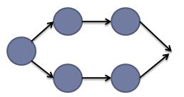
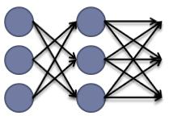
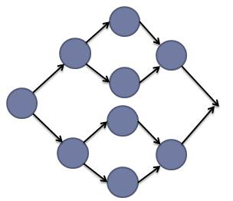
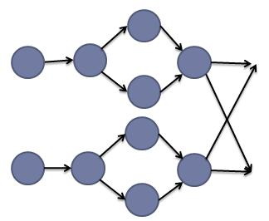
チェーン上のブロックの例
チェーンの部分(C,D)を置き換えるブロックの例には、次のようなものがある。

Slide 19
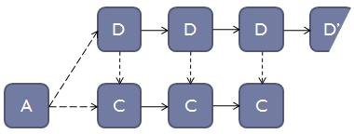
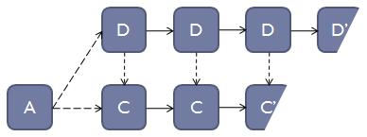
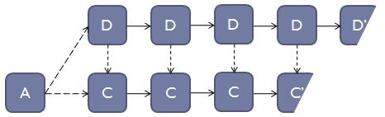
拡張した周期性定理の内容
負け型について、次のいずれかになる。
  １．大きな盤面から、チェーンD中のある１点、またはA中のある点を選択したものが負け型となる。
  ２．ある整数 p が存在し、Cの数が十分に大きい任意の、C とD から１節点ずつ選択した後の形の負け型に対して、
  C, D ともに p 個ずつ多い形も負け型となる。

Slide 20
証明：有限個となる場合
次の場合に限り、負け型となるのは有限個のみ
  大きい盤面から、A中のどこかを選択すると負け型になる
  C中、かつA,Bの中の節点より小さい節点を選択すると負け型になる
以降、この状態にならないと仮定し、周期的性質をもつことを示す。

Slide 21
証明：負け型のブロック数差
定義より、level が同じ節点は、どれを選んでも残る盤面は同形。
ある負け型からのペアリング戦略を考える。
  同じチェーン上とはペアにならない。
  D中の節点と C 中の節点がペアであれば、
  同じ level の節点もペアになる。
  すなわち、C と D はlevel ごとに対応する。
したがって、定数で抑えられる。

Slide 22
証明：C と Dの対応
ブロックC の数 m を固定する。ブロックDの数 n が十分大きいならば、D中に選択すると負け型となるような節点が存在する。
証明
  負け型のときのブロック数の差 n-m は定数で抑えられる
  D以外の場所を選択した場合、必ずブロック数の差はn-m 個より大きくなるため、負け型とならない。
これにより、Cの数 m と選択されたレベルを入力とし、対応する D の位置を出力する関数が存在すると考えることができる。

Slide 23
証明：残りの部分
負け型を求めるときの手続きを考える。
次の２つのものがわかれば、Cがm個の負け型をすべて求めることができる。
  同じAに対して、 に対する負け型
  A中の節点を選択した形に対する、２行目はmのものの負け型
この２つを入力とした関数 を考える。
この関数の出力と の遷移は、入力のみに依存する。入力の総パターンは定数で抑えられる。
帰納法により、周期性をもつことを証明できる。
  鳩ノ巣原理により、必ずループに入る。

Slide 24
グランディ値への拡張
次から、グランディ値について説明する。
  グランディ値は、半順序集合ゲームを含む公平ゲーム(impartial game) の性質を表す重要な数。
  グランディ値＝０ のとき、負け型（後手必勝局面）
半順序集合ゲーム周期性定理は、与えられたグランディ値に対して成り立っている。

Slide 25
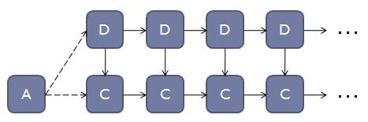

証明：グランディ値への拡張
すべてのグランディ数に対して、同様に定理が成り立つ。
（証明） グランディ数 k
  盤面に k 個のチェーンを並列に追加したものについて、 A に組み込まれているものと見れば、拡張した定理が成り立つ。
  グランディ数の性質により、次の２つの盤面は同じ
    k個のチェーンが追加されたものについて、全体のグランディ数 = 0
    もとの盤面について、グランディ数 = k
g = 0
g = k

Slide 26
研究のまとめ
研究のまとめ
  半順序集合ゲーム周期性定理を拡張し、チェーン上の節点をあるダグで置き換えたものについても、周期性が成り立つことを証明した。
今後の課題
  さらに他の盤面への周期性定理の拡張

Slide 28
３行チョンプの周期性[A.E.Brouwer]
３行目が10000個のものまで、計算機により周期が計算されている。
  右表は周期２以上のものの例。
  ３行目が120個で最初に周期 2 ．
  402個で最初に周期 4 ．
  2027個で最初に周期 3 ．
  6541個で最初に周期 9 ．
  ３行目が10000個以下で、最大の周期は９．
周期は、３行目の個数に対してかなり小さくなっている。

Slide 29
Bounded FR (BFR)
周期をもつことの証明を紹介する。
の中の数は全て「２行目のどの節点の祖先にもなっていない節点の数 (M とする)」以下。
このことから、計算する際に M 個までさかのぼるだけで良いことが言える。
の組合せの数が有限個のため、 鳩ノ巣原理より、周期性が証明された。

Slide 30
FR の例（１）
0が出たので終了する。
負け型の列は 3,3,0 .

Slide 31
FR の例（２）
4が無限に続く。
周期１.

Slide 32
FR の例（３）
別の形で表示
○は、×や「○の右下」になっていない場所で、一番下の場所。
5
○
4
×
×
○
○
○
○
○
○
○
3
×
○
2
×
×
×
×
×
×
×
×
×
1
×
×
×
×
×
×
×
×
×
0
×
×
×
×
×

Slide 33
周期の上界 (1)
この証明から、周期の上界を計算する。
の周期を とする。
は 通り、 はそれぞれ 通り。
したがって、

Slide 34
真偽値の列で表す
○の右下を true とした M+1 個の真偽値で表すことができる。
[F, F, T, T, F, F]
5
○
例：L₂:[F, F, T, T, F, F]
4
×
×
○
○
○
○
○
○
○
a 番目から a+1 番目を求めるには、○がついたところを T にした後、左シフトする。
3
×
○
2
×
×
×
×
×
×
×
×
×
1
×
×
×
×
×
×
×
×
×
0
×
×
×
×
×

Slide 35
周期の上界 (2)
真偽値 M+1 個と、I_{a} の周期に対して、鳩ノ巣原理で証明することができる。
さらに、周期の中では、 True と False の数が不変。

Slide 36
3行チョンプの周期の上界
3行チョンプについて考える。
  3行目の数 、周期 、
3行目が c 個のとき、
先ほどの より、
ここから、
c

Slide 37
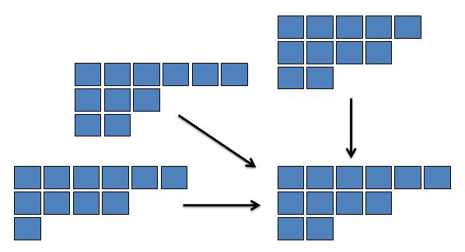
4行以上のチョンプの周期の上界
「1つだけ少ないサブブロック」の数が行数に比例して多くなるため、3行チョンプより見積もる周期が大きくなる。
右下図は5行チョンプの例
  行数：r、列数M
  繰り返しにより、

Slide 39
拡張２行チョンプ
先手１
後手１
先手２
後手２
先手３
後手３
上下が同じ形になるように手を打つのが必勝手順。

Slide 41
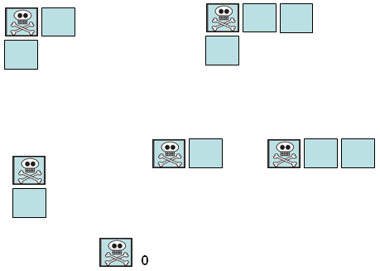
グランディ値について
ゲームの途中の各盤面に対して定義される非負整数。
求め方
  動けない盤面：0
  そうでない盤面：１手動いた後の盤面すべてのグランディ値のmex
mex：集合に含まれない最小の非負整数
0ならば、負け型
正の数ならば、勝ち型
複数のゲームを並行して行うゲームのグランディ値は、個々のグランディ値から容易に計算できる。

Slide 42
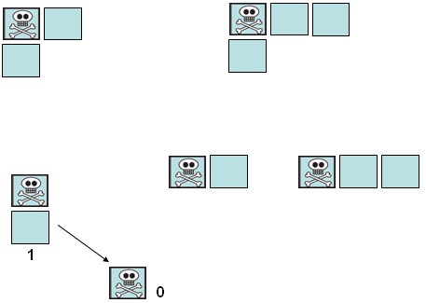
グランディ値について
ゲームの途中の各盤面に対して定義される非負整数。
求め方
  動けない盤面：0
  そうでない盤面：１手動いた後の盤面すべてのグランディ値のmex
mex：集合に含まれない最小の非負整数
0ならば、負け型
正の数ならば、勝ち型
複数のゲームを並行して行うゲームのグランディ値は、個々のグランディ値から容易に計算できる。

Slide 43
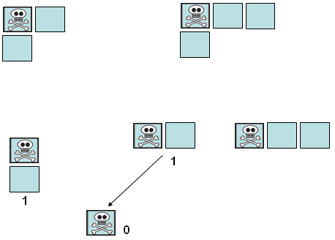
グランディ値について
ゲームの途中の各盤面に対して定義される非負整数。
求め方
  動けない盤面：0
  そうでない盤面：１手動いた後の盤面すべてのグランディ値のmex
mex：集合に含まれない最小の非負整数
0ならば、負け型
正の数ならば、勝ち型
複数のゲームを並行して行うゲームのグランディ値は、個々のグランディ値から容易に計算できる。

Slide 44
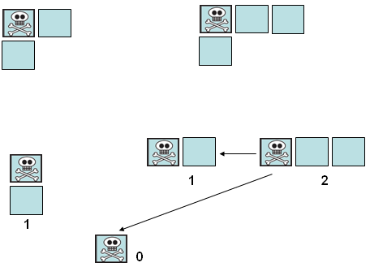
グランディ値について
ゲームの途中の各盤面に対して定義される非負整数。
求め方
  動けない盤面：0
  そうでない盤面：１手動いた後の盤面すべてのグランディ値のmex
mex：集合に含まれない最小の非負整数
0ならば、負け型
正の数ならば、勝ち型
複数のゲームを並行して行うゲームのグランディ値は、個々のグランディ値から容易に計算できる。

Slide 45
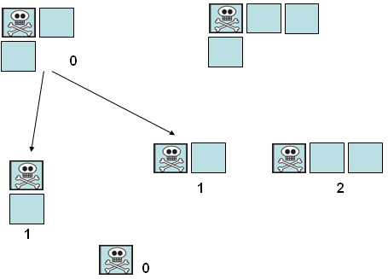
グランディ値について
ゲームの途中の各盤面に対して定義される非負整数。
求め方
  動けない盤面：0
  そうでない盤面：１手動いた後の盤面すべてのグランディ値のmex
mex：集合に含まれない最小の非負整数
0ならば、負け型
正の数ならば、勝ち型
複数のゲームを並行して行うゲームのグランディ値は、個々のグランディ値から容易に計算できる。

Slide 46
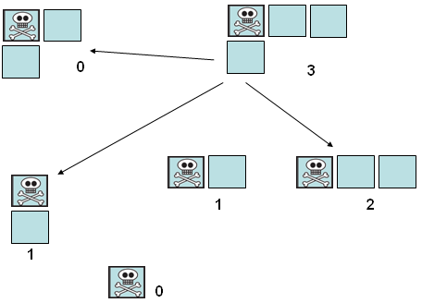
グランディ値について
ゲームの途中の各盤面に対して定義される非負整数。
求め方
  動けない盤面：0
  そうでない盤面：１手動いた後の盤面すべてのグランディ値のmex
mex：集合に含まれない最小の非負整数
0ならば、負け型
正の数ならば、勝ち型
複数のゲームを並行して行うゲームのグランディ値は、個々のグランディ値から容易に計算できる。

